Slide 1
Actualisation du BP EcoTitanium
17 octobre 2016

Slide 2
BP actualisé
L’actualisation du BP par rapport au closing conduit aux résultats suivants (appelé plus tard dans la présentation scénario G) :
 | Version closing | Actualisation
Parité €/$ | 1,4 | 1,12
TRI | 15,5% | 16,5%
Durée de remboursement | 11 ans et 4 mois | 10 ans et 7 mois
Valeur créée en M€ | 38,4 | 52,1
Valeur terminale actualisée en M€ | 15,2 | 19,3
Tonnage 2018 | 1 169 | 1 230
Tonnage 2024 | 4 034 | 4 015

Slide 3
BP actualisé
Le scénario G est construit sur une montée régulière des ventes et par soucis de prudence, nous avons travaillé sur d’autres scénarii. En effet, nos ventes sont conditionnées, selon les marchés, à des processus de qualifications clients très différents :
Certains marchés peuvent être qualifiés assez rapidement,
D’autres marchés exigent un travail technique important aussi bien en interne que chez les clients.

Slide 4
Mode de constitution des différents scénarii

Slide 5
Mode de constitution des différents scénarios pour l’actualisation du BP UKAD / EcoTitanium
Catégories | Définition des catégories
Catégorie 1 | Quelques affaires signées (SAFRAN). Tonnage normal à ce stade du projet.
Catégorie 2 | Négociation en cours, travail avancé. Exemple : finalisation en cours du contrat Bombardier.
Catégorie 3 | Des offres et des cibles mais pas de commandes à attendre avant le démarrage effectif d’EcoTitanium. Ceci est normal pour des marchés de ½ produits. Des discussions sont déjà en cours avec des clients avec des affaires identifiées.
Catégorie 4 | Bouclage pour obtenir les tonnes du BP initial. Actions en cours mais pas de cibles précises identifiées à ce jour. Représente un faible % du BP.
Rq : les temps de qualification sont pris en compte dans ces catégories.

Slide 6
Tonnage lié aux différentes catégories (sept 2016)
Catégories | 2017 | 2018 | 2019 | 2020 | 2021 | 2022 | 2023 | 2024 | 2025
Catégorie 1 | 0 t | 21 t | 85 t | 85 t | 85 t | 85 t | 85 t | 210 t | 235 t
Catégorie 2 | 0 t | 168 t | 595 t | 1040 t | 1 172 t | 1 284 t | 1 397 t | 1 509 t | 1 622 t
Catégorie 3 | 75 t | 595 t | 1 044 t | 1 506 t | 1 907 t | 2 212 t | 2 536 t | 2 313 t | 2 170 t
Catégorie 4 | 0 t | 376 t | 90 t | 174 t | 343 t | 451 t | 14 t | 0 t | 0 t
TOTAL | 75 t | 1 160 t | 1 814 t | 2 805 t | 3 507 t | 4 032 t | 4 032 t | 4 032 t | 4 026 t

Slide 7
Les différents scénarii étudiés
Scénarii | Types | Définitions
A |  | Version du closing.
G | Cas de base | Version actualisée du closing segmentée en 4 catégories (cf slide 2) ➔ scénario visé.
H | Prudent | Version où nous retenons les catégories 1, 2 et 3.
I | Conservateur | Version, où nous retenons les catégories 1, 2 et 80% du 3.
M | De repli | Version de protection, où nous limitons au maximum les décaissements : nous retenons donc les catégories 1, 2 et 3…..et EcoTi se « cape » à 2500 T (nous investissons dans le projet un four VAR sur les 2 prévus initialement).

Slide 8
Conséquences sur le financement de l’actualisation du BP UKAD / EcoTi
 | Version closing | Catégories 1 2 3 et 4 | Catégories 1 2 et 3 | Catégories 1 2 et 80% du 3 | Catégories 1 2 et 3, 2500t avec seulement 1 VAR
N° des scénarios | A | G | H | I | M
Parité €/$ | 1,4 | 1,12 | 1,12 | 1,12 | 1,12
Montant à financer en K€ | 40,2 | 44,2 | 46,2 | 48,2 | 44,6
dont montant restant à trouver en K€ | 0 | 4,0 | 8,2 | 10,2 | 6,6
TRI | 15,5% | 16,5% | 16% | 14,4% | 10,7%
Durée de remboursement | 11 ans et 4 mois | 10 ans et 7 mois | 11 ans et 1 mois | 12 ans et 9 mois | > 20 ans
Valeur créée en M€ | 38,4 | 52,1 | 49,2 | 35,03 | 7,12
Valeur terminale actualisée en M€ | 15,2 | 19,3 | 19,3 | 16,6 | 9,1
Tonnage 2018 | 1 169 | 1 230 | 866 | 737 | 866
Tonnage 2024 | 4 034 | 4 015 | 4 016 | 3 569 | 2 500

Slide 9
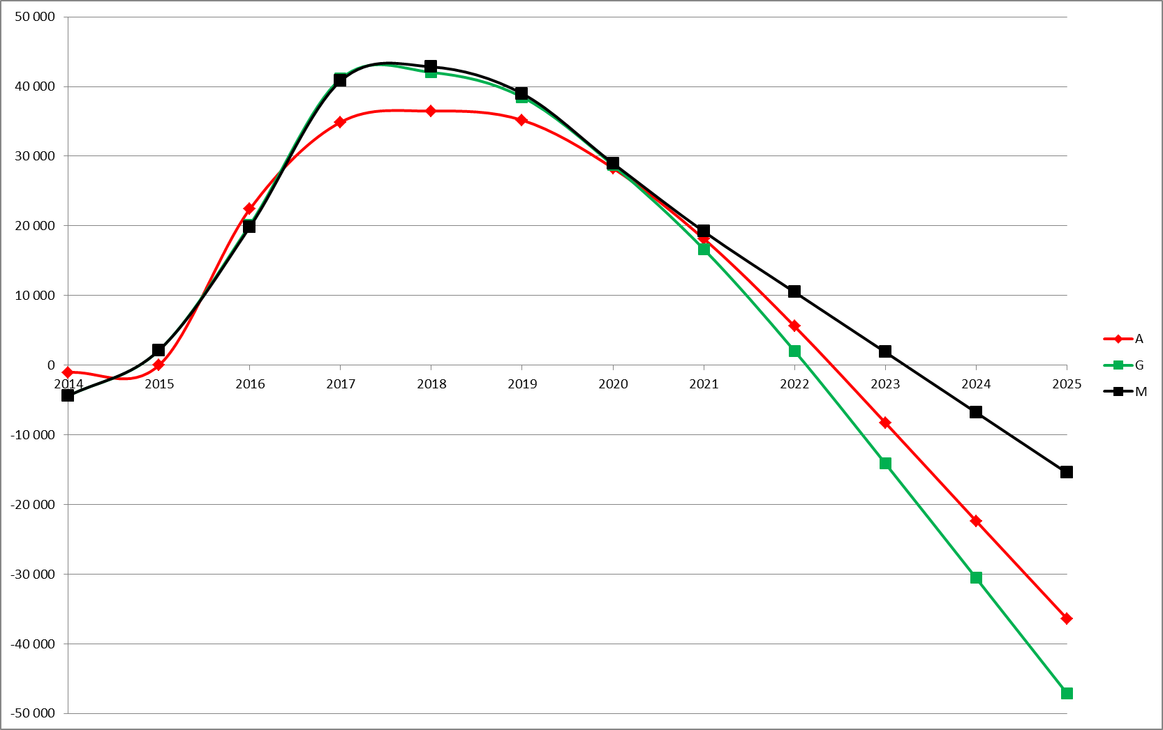
Endettement net à la clôture

Slide 10
Points de décision
2 points de décision sont identifiés :
En T4 2017, si le carnet de commandes est faible à cette date, nous atteignons une limite en cash ➔ décision de se positionner sur le scénario de repli (M) et donc demander 2,6 M€ d’emprunts supplémentaires et prendre note du non investissement du 2ème VAR.
Suivant évolution de l’activité, passage du scénario de protection aux autres scénarii, par décision d’investissement dans le 2ème four VAR :
  De M à I : décision au plus tard en septembre 2019,
  De M à H : décision au plus tard en février 2019,
  De M à G : décision au plus tard en septembre 2018.
Le scénario M est donc protecteur pour les banques.

Slide 11
ANNEXES

Slide 12
Conséquences sur le financement de l’actualisation du BP UKAD / EcoTitanium
 | Version closing | Catégories 1 2 3 et 4 | Catégories 1 2 et 3 | Catégories 1 2 et 80% du 3 | Catégories 1 2 et 3 2500t avec seulement 1 VAR
N° des scénarios | A | G | H | I | M
Parité €/$ | 1,4 | 1,12 | 1,12 | 1,12 | 1,12
Montant à financer en K€ | 40,2 | 44,2 | 46,2 | 48,2 | 44,6
dont montant prévisionnellement financé en K€ | 35 | 35 | 35 | 35 | 35
dont montant financé par titrisation et découvert en K€ | 5,2 | 5,2 | 3 | 3 | 3
dont montant restant à trouver en K€ | 0 | 4,0 | 8,2 | 10,2 | 6,6
Tonnage 2018 | 1 169 | 1 230 | 866 | 737 | 866
Tonnage 2024 | 4 034 | 4 015 | 4 016 | 3 569 | 2 500

Slide 13
Compte de résultat, scénario G

Slide 14
Bilan, scénario G

Slide 15
Flux de trésorerie, scénario G :

Slide 16
Plan de financement, scénario G :
Rq : Entre le closing et le scénario de base, augmentation de 4 M€ de l’emprunt.

